Slide 1
فایل های بیت مپ

Slide 2
بیت مپ چیست ؟
تصاویری هستند که به صورت پیکسل پیکسل میباشند و رنگ های مربوط به تصویر به صورت پیکسل پیکسل نگاشت میشوند.
فرمت هایی که تصویر را به شکل نقشه بیتی ذخیره میکنند :
JPEG
BMP
TIFF
PNG
GIF

Slide 3
فایل بیت مپ چگونه کار میکند ؟
فایل‌های بیت مپ تصاویر را به صورت شبکه‌ای از پیکسل‌ها ذخیره می‌کنند و هر پیکسل حاوی اطلاعاتی درباره رنگ و موقعیت آن است. رنگ هر پیکسل با مجموعه ای از بیت ها نشان داده می شود که مقادیر آر جی بی آن را مشخص می کند. این اطلاعات به گونه ای در فایل ذخیره می شود که امکان ایجاد مجدد تصویر در صفحه رایانه را فراهم می کند.
هنگامی که یک فایل بیت مپ توسط یک برنامه مشاهده یا ویرایش تصویر باز می شود، برنامه اطلاعات ذخیره شده در فایل را می خواند و از آن برای نمایش تصویر روی صفحه استفاده می کند. این برنامه اطلاعات رنگ و موقعیت هر پیکسل را تفسیر می کند تا تصویر را همانطور که در ابتدا ایجاد شده است ارائه دهد.

Slide 4
تصاویر وکتور
فایل های وکتور یا برداری از نقاط ، خطوط ، دایره ، منحنی ، چند ضلعی و … تشکیل می شوند.
در فایل های وکتور بر خلاف فایل های پیکسلی با بزرگنمایی تصاویر دچار افت کیفیت نخواهیم شد و دلیل آن هم تشکیل شدن این فایل ها به صورت ریاضی می باشد . همچنین می توان اجزای این فایل ها را در نرم افزار های مربوطه به راحتی جابجا کرد بدون این که کیفیت آنها کاهش یابد .

Slide 5
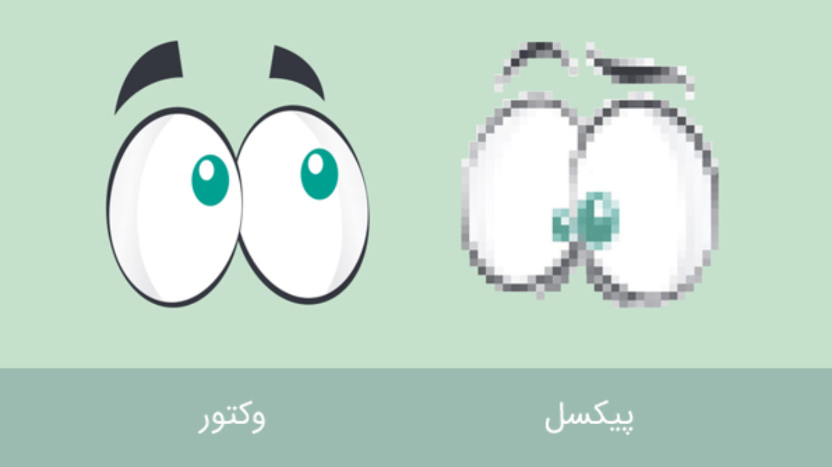

Slide 6
فرمت های رایج تصاویر وکتوری:
DXF
CDR
AI
EPS
PDF
WMF

Slide 7
چگونه تصاویر بیت مپ را مشاهده کنیم؟
به لطف پشتیبانی گسترده از این فرمت، مشاهده تصاویر بیت مپ بسیار آسان است. اکثر سیستم عامل ها مجهز به نمایشگرهای داخلی هستند که به شما امکان می دهد فایل های بیت مپ را بدون زحمت باز و نمایش دهید. علاوه بر این، نرم‌افزارهای شخص ثالث مختلف ویژگی‌های پیشرفته‌ای را برای مشاهده و ویرایش نقشه‌های بیتی ارائه می‌دهند و بر اساس نیازها و ترجیحات شما انعطاف‌پذیری را به شما می‌دهند.

Slide 8
استفاده از فایلهای بیت مپ
عکاسی دیجیتال
طراحی گرافیک
چاپ
طراحی وب
انیمیشن
تصویر برداری پزشکی
تصاویر ماهواره ای
طراحی نماد

Slide 9
فایل های بیت مپ چگونه روی بازی تاثیر میگذارند؟
در دنیای بازی، بیت مپ ها برای ایجاد گرافیکی که دنیای مجازی را زنده می کند، اساسی است. بافت ها، شخصیت ها و جزئیات محیط اغلب به صورت بیت مپ نمایش داده می شوند. توسعه‌دهندگان بازی از ابزارها و نرم‌افزارهای تخصصی برای طراحی و پیاده‌سازی این عناصر گرافیکی استفاده می‌کنند که تجربه‌ای از بازی را از نظر بصری فراگیر می‌کند. انتخاب وضوح و کیفیت بیت مپ به طور مستقیم بر واقع گرایی و زیبایی شناسی تصاویر درون بازی تأثیر می گذارد.

Slide 10
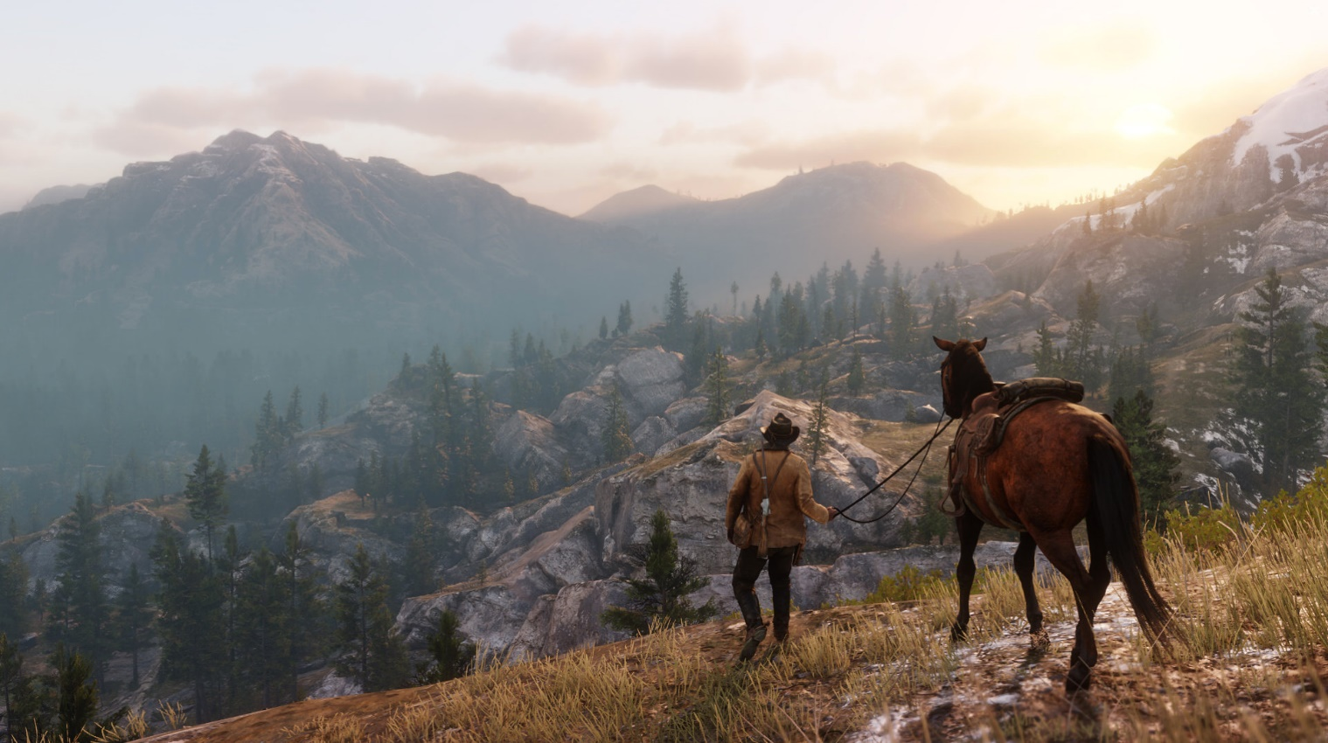
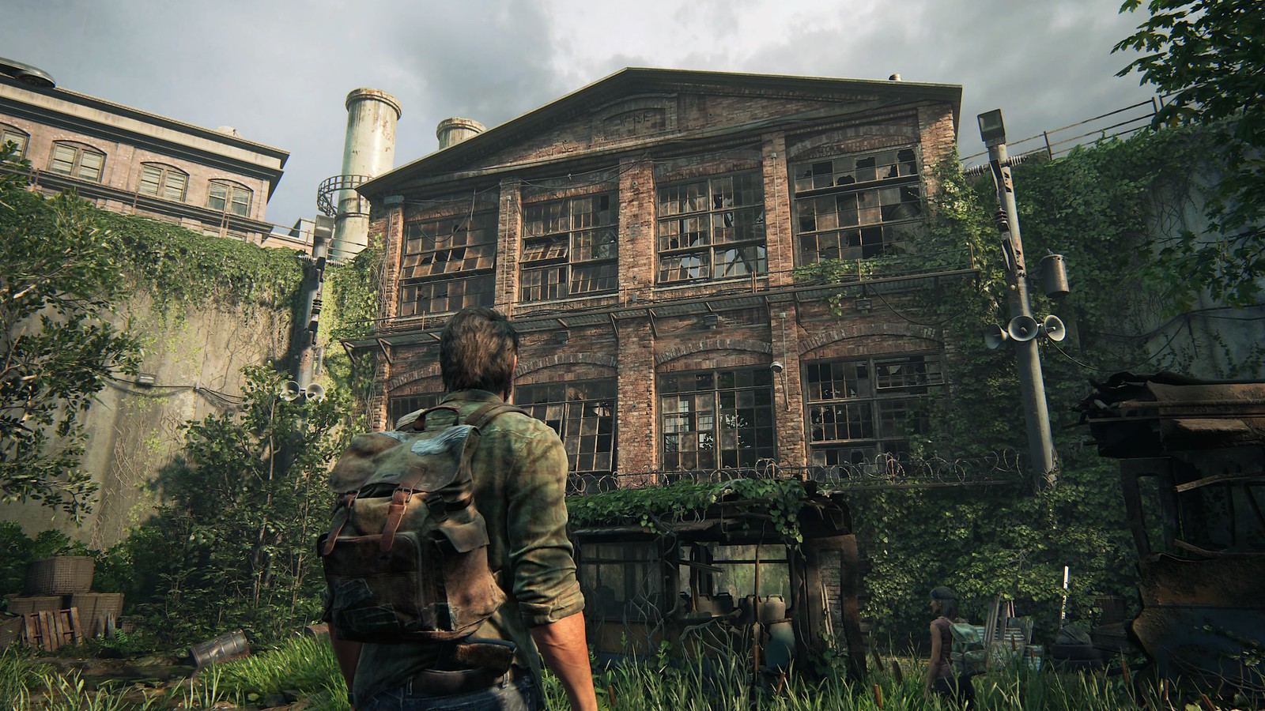

Slide 11
آیا میتوان از بیت مپ برای تجسم داده ها استفاده کرد؟
بله، بیت مپ ها را می توان در تجسم داده ها استفاده کرد، اگرچه گرافیک برداری اغلب برای جنبه های خاصی ترجیح داده می شود. بیت مپ ها برای نمایش تصاویر پیچیده و دقیق مانند نقشه های حرارتی، عکس ها یا نمودارهای پیچیده مناسب هستند. هنگام ایجاد تجسم داده هایی که نیاز به سطح بالایی از جزئیات یا واقع گرایی دارند، ترکیب بیت مپ می تواند ارائه اطلاعات را بهبود بخشد. نکته کلیدی این است که بر اساس نیازهای خاص پروژه تجسم داده خود تعادل ایجاد کنید.

Slide 12

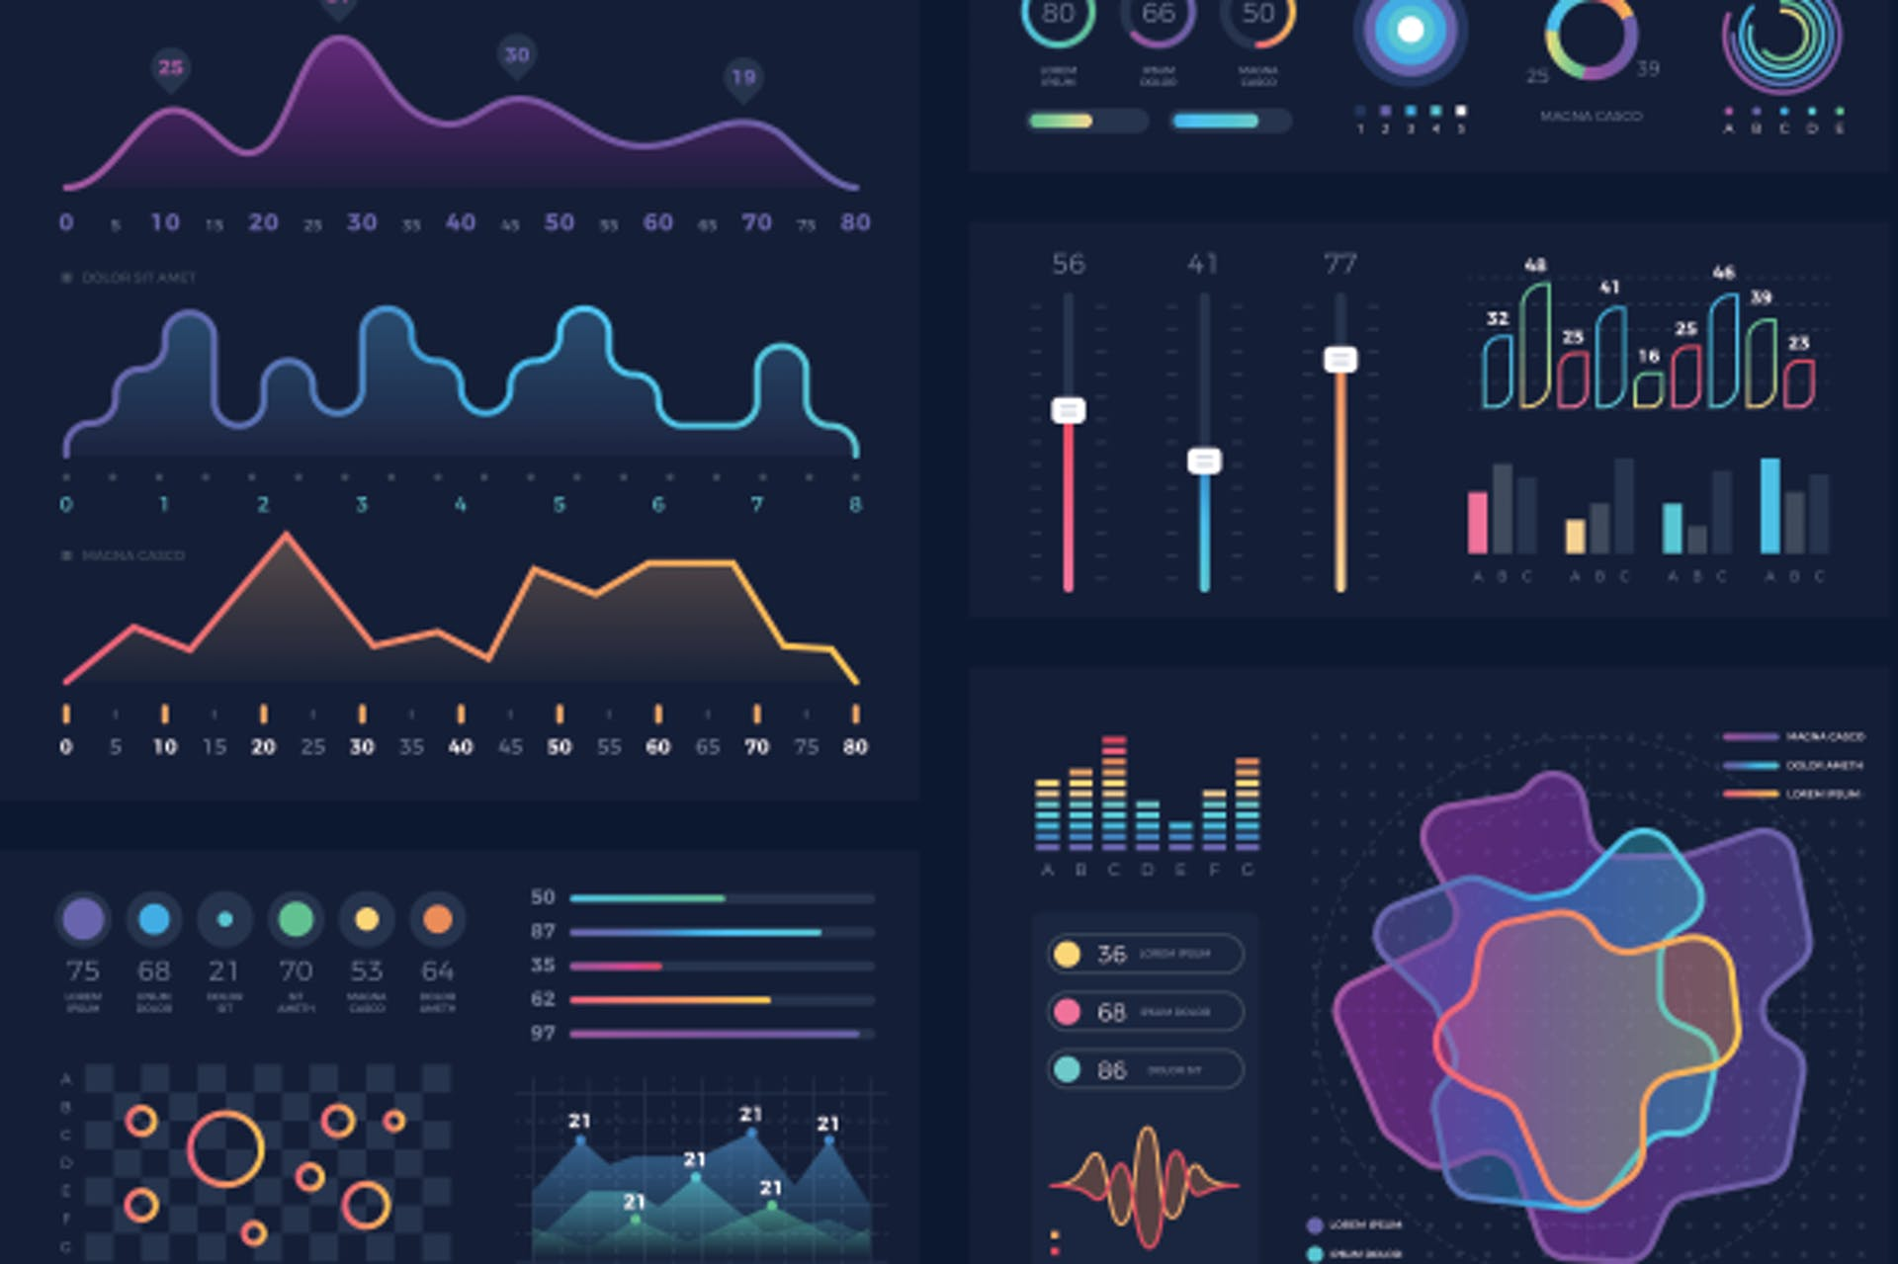

Slide 13
به طور کلی، فایل های بیت مپ به دلیل قابلیت ذخیره تصاویر دقیق و باکیفیت با میلیون ها رنگ، کاربردهای گسترده ای در صنایع و بخش های مختلف دارند. آنها همه کاره هستند و با اکثر نرم افزارهای ویرایش و طراحی تصویر سازگار هستند و آنها را به انتخابی محبوب برای بسیاری از حرفه ای ها تبدیل می کند.
فایل بیت مپ یک فرمت فایل تصویری گرافیکی شطرنجی است که تصاویر را پیکسل به پیکسل ذخیره می کند. معمولاً برای ذخیره عکس های دیجیتال، عناصر طراحی گرافیکی و تصاویر برای چاپ استفاده می شود. درک فایل و نحوه کار آنها برای هر کسی که با تصاویر دیجیتال کار می کند ضروری است.

